Slide 1

3. НДФЛ с матвыгоды: изменения
Новшество 1. С 01.01.2024 НДФЛ облагается превышение суммы процентов за пользование заемными средствами, выраженными в рублях, исчисленной исходя из 2/3 минимального значения ключевой ставки ЦБ из действовавших:
или на дату заключения договора займа (при изменении ставки процентов по договору – на дату последнего соответствующего изменения договора)
или на дату фактического получения физлицом дохода (на последний день месяца)
над суммой процентов, исчисленной исходя из условий договора (подп. 1 п. 2 ст. 212 НК РФ).
Калькулятор НДФЛ с материальной выгоды по займу https://glavkniga.ru/calculators/ndfl_from_lucre_2016

Slide 2
Пример. Заем выдан 22.06.2023 под 7% годовых.
Показатель | Значение
До поправок
Ставка ЦБ на 31.01.2024 | 16%
2/3 ставки ЦБ на 31.01.2024 | 10,67%
Матвыгода по займу на 31.01.2024 | Исходя из (10,67% - 7%)
После поправок
Ставка ЦБ на 22.06.2023 | 7,5%
Ставка ЦБ на 31.01.2024 | 16%
2/3 минимального значения ставки ЦБ - на 22.06.2023 | 5% (7,5% * 2/3)
Матвыгода по займу | 0

Slide 3
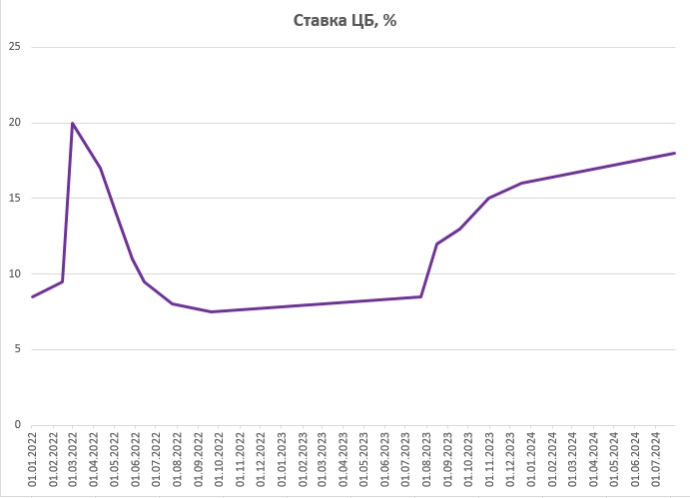

Slide 4
Порядок действий, если в 2024 г. удерживался НДФЛ с матвыгоды:
матвыгоду за август 2024 г. определяем по новым правилам
делаем пересчет матвыгоды за январь-июль 2024 г.
при возникновении излишне удержанного у физлица налога письменно уведомляем его об этом
возвращаем физлицу излишне удержанный НДФЛ по его письменному заявлению
подаем уточненные расчеты 6-НДФЛ за I квартал и полугодие 2024 г.
в расчете за 9 месяцев 2024 г. показываем матвыгоду и НДФЛ, рассчитанные по новым правилам.

Slide 5
Статья «НДФЛ с матвыгоды по займам – 2024: большие корректировки» в ГК, 2024, № 17 https://glavkniga.ru/elver/2024/17/7317
Новшество 2. С 1 января 2024 г. не действует освобождение от НДФЛ в отношении экономии на процентах по целевым займам на приобретение (строительство) жилья, а также земельных участков под жильем или участков, предназначенных для ИЖС, – при наличии уведомления ИФНС о праве на имущественный вычет (подп. 1 п. 1 ст. 212 НК РФ в ред., действовавшей до 08.08.2024).
→ От НДФЛ освобождена матвыгода от экономии на процентах при пользовании кредитными средствами, предоставленными на условиях программ государственной поддержки (субсидируемая государством льготная ипотека) (подп. 1 п. 1 ст. 212 НК РФ).

Slide 6
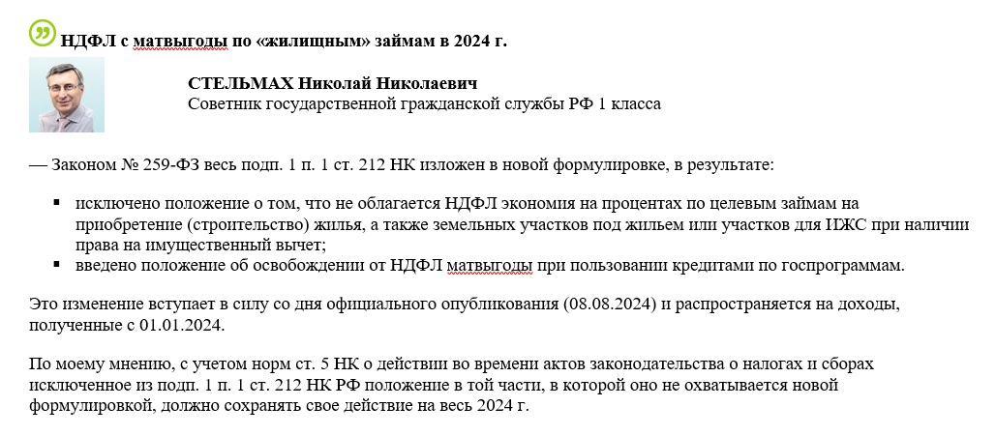

Slide 7
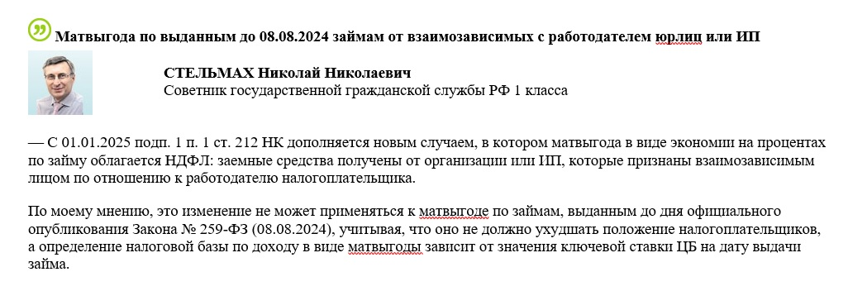
Новшество 3. С 2025 г. матвыгода по займам признается, в том числе, если заем получен физлицом от организации (предпринимателя), которые признаны взаимозависимым лицом по отношению к работодателю физлица – заемщика (подп. 1 п. 1 ст. 212 НК РФ).

Slide 8
Новшество 4. С 2025 г. облагаемым НДФЛ доходом является матвыгода в виде экономии от приобретения долей участия в уставном капитале ООО по цене ниже рыночной. Налоговая база – превышение рыночной стоимости доли над суммой расходов физлица на её приобретение (подп. 3 п. 1, п. 4 ст. 212 НК РФ).
→ Если физлицо приобретает долю у организации, последняя становится налоговым агентом по НДФЛ.
Статья «Новые случаи начисления НДФЛ с матвыгоды: что добавится с 2025 г.» в ГК, 2024, № 18 ■
Наличие трудовых отношений между заемщиком и кредитором необходимо определять на момент получения налогоплательщиком заемных средств (Письмо Минфина от 30.05.2024 № 03-04-06/5007).

